Slide 1

外卖数据库应用系统报告
DATABASE REPORT
陈安康 蔡可忻

Slide 2
陈安康
分工
负责整体项目框架的搭建。商家、外卖员、登入、注册功能前后端的实现。
Assignment
蔡可忻
负责客户功能前后端的实现。

Slide 3
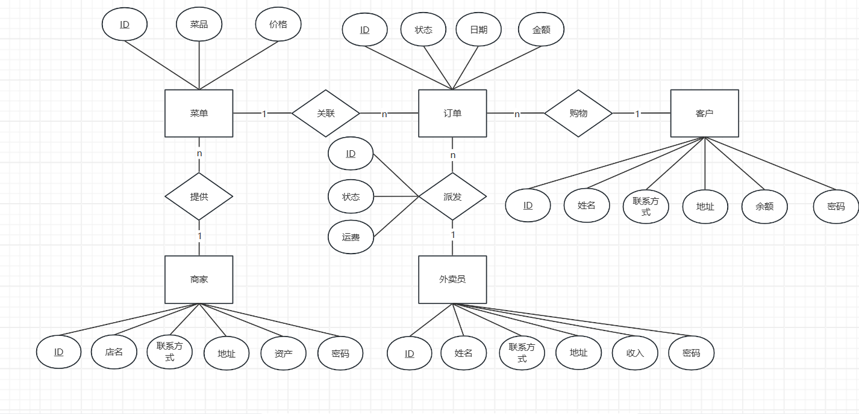
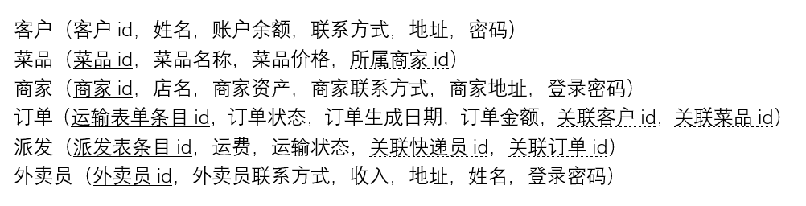
ER图展示
对于订单与物流员的关系，按照理论应当将派发的三个属性以及物流员的ID全部赋给订单，但这样就会出现订单表过于庞大的问题。并且考虑到现实生活中，物流公司和购物平台属于合作关系，则物流公司本身应当具有数据库表来独立记录信息，因此这里直接将派发联系转换为独立数据库表。

Slide 4
技术
Django
高级的 Python Web 框架，用于快速开发 Web 应用。它遵循 MVC（Model-View-Controller）架构，致力于简化 Web 开发的常见任务，提供一整套工具集来帮助开发者实现从数据库到前端的各种功能
CSS
opengauss+ psycopg2
openGauss是一个由华为开发的高性能、高可扩展性的开源关系型数据库管理系统（RDBMS），旨在满足企业级数据存储和处理需求。
psycopg2是一个Python库，用于连接和操作PostgreSQL数据库，支持执行SQL查询和事务处理，适用于Web开发。
CSS（层叠样式表）是一种用来控制网页外观和布局的语言。它主要负责网页的视觉设计，包括颜色、字体、间距和布局等。通过CSS，开发者能够使网页更加美观和易于阅读。

Slide 5
操作身份
1
2
3
用户
商家
外卖
实现对菜品的查找、下单、追踪订单状态、充值等一系列功能。
实现其对自己菜品的增删查改功能，并且可以登入订单平台查看实时更新的订单信息，并修改订单进行发餐。
自动化接取和实时更新运输业务，提供高效、透明的物流服务

Slide 6
操作身份
1
2
3
用户
商家
外卖
实现对菜品的查找、下单、追踪订单状态、充值等一系列功能。
实现其对自己菜品的增删查改功能，并且可以登入订单平台查看实时更新的订单信息，并修改订单进行发餐。
自动化接取和实时更新运输业务，提供高效、透明的物流服务

Slide 7
采用技术
Django
opengauss
您的内容打在这里，或者通过复制您的文本后，在此框中选择粘贴
您的内容打在这里，或者通过复制您的文本后，在此框中选择粘
CSS
添加标题
您的内容打在这里，或者通过复制您的文本后，在此框中选择
您的内容打在这里，或者通过复制您的文本后，在此框中选
添加标题
添加标题
您的内容打在这里，或者通过复制您的文本后，在此框中选择粘贴
您的内容打在这里，或者通过复制您的文本后，在此框中选择粘
对于订单与物流员的关系，按照理论应当将派发的三个属性以及物流员的ID全部赋给订单，但这样就会出现订单表过于庞大的问题。并且考虑到现实生活中，物流公司和购物平台属于合作关系，则物流公司本身应当具有数据库表来独立记录信息，因此这里直接将派发联系转换为独立数据库表。

Slide 8
添加页面标题内容
Add Page Title Content
添加标题
添加标题
您的内容打在这里，或者通过复制您的文本后，在此框中选择粘贴
您的内容打在这里，或者通过复制您的文本后，在此框中选择粘
添加标题
添加标题
您的内容打在这里，或者通过复制您的文本后，在此框中选择
您的内容打在这里，或者通过复制您的文本后，在此框中选
添加标题
添加标题
您的内容打在这里，或者通过复制您的文本后，在此框中选择粘贴
您的内容打在这里，或者通过复制您的文本后，在此框中选择粘

Slide 9


添加页面标题内容
Add Page Title Content
添加标题
添加标题
添加标题
添加标题
用户可以在投影仪或者计算机上进行演示也可以将演示文稿打印出来制作成胶片可以将演示文稿打印
用户可以在投影仪或者计算机上进行演示也可以将演示文稿打印出来制作成胶片可以将演示文稿打印

Slide 10
2
第二章标题内容
单击此处添加文字阐述，添加简短问题
说明文字，具体添加文字在此处添加

Slide 11

添加页面标题内容
Add Page Title Content
添加标题
您的内容打在这里，或者通过复制您的文本后，在此框中选择粘贴，并选择只保留文字。
添加标题
您的内容打在这里，或者通过复制您的文本后，在此框中选择粘贴，并选择只保留文字。
添加标题
您的内容打在这里，或者通过复制您的文本后，在此框中选择粘贴，并选择只保留文字。

Slide 12
添加页面标题内容
Add Page Title Content
用户可以在投影仪或者计算机上进行演示
添加标题
用户可以在投影仪或者计算机上进行演示
添加标题
用户可以在投影仪或者计算机上进行演示
添加标题
添加标题
用户可以在投影仪或者计算机上进行演示

Slide 13

添加页面标题内容
Add Page Title Content
添加标题
添加标题
您的内容打在这里，或者通过复制您的文本后，在此框中选择粘贴，并选择只保留文字。
您的内容打在这里，或者通过复制您的文本后，在此框中选择粘贴，并选择只保留文字。
添加标题
添加标题
您的内容打在这里，或者通过复制您的文本后，在此框中选择粘贴，并选择只保留文字。
您的内容打在这里，或者通过复制您的文本后，在此框中选择粘贴，并选择只保留文字。

Slide 14
添加页面标题内容
Add Page Title Content
添加标题
用户可以在投影仪或者计算机上进行演示也可以将演示文稿打印出来制作成胶片以便应用到更广泛的领域中用户可以在投影仪或者计算机上进行演示也可以将演示文稿打印出来制作成胶片以便
方案一
方案二
用户可以在投影仪或者计算机上进行演示也可以将演示文稿打印出来制作成胶片以
1
2
用户可以在投影仪或者计算机上进行演示也可以将演示文稿打印出来制作成胶片以

Slide 15
3
第三章标题内容
单击此处添加文字阐述，添加简短问题
说明文字，具体添加文字在此处添加

Slide 16

添加页面标题内容
Add Page Title Content
添加标题
添加标题
您的内容打在这里，或者通过复制您的文本后，在此框中选择粘贴，并选择只保留文字。
您的内容打在这里，或者通过复制您的文本后，在此框中选择粘贴，并选择只保留文字。

Slide 17
添加页面标题内容
Add Page Title Content
添加标题
添加标题
添加标题
添加标题
添加标题
用户可以在投影仪或者计算机上进行演示也可以将演示文稿打印出来制作成胶片以便应用到更广泛的领域中

Slide 18
添加页面标题内容
Add Page Title Content
添加标题
添加标题
print the presentation and make it into a film to be used in a wider field
print the presentation and make it into a film to be used in a wider field
添加标题
添加标题
print the presentation and make it into a film to be used in a wider field
print the presentation and make it into a film to be used in a wider field
用户可以在投影仪或者计算机上进行演示也可以将演示文稿打印出来制作成胶片以便应用到更广泛的领域中

Slide 19
4
第四章标题内容
单击此处添加文字阐述，添加简短问题
说明文字，具体添加文字在此处添加

Slide 20

添加页面标题内容
Add Page Title Content
添加标题
用户可以在投影仪或者计算机上进行演示也可以将演示文稿打印出来制作成胶片
添加标题
用户可以在投影仪或者计算机上进行演示也可以将演示文稿打印出来制作成胶片
添加标题
用户可以在投影仪或者计算机上进行演示也可以将演示文稿打印出来制作成胶片

Slide 21
添加页面标题内容
Add Page Title Content
标题文字添加
标题文字添加
用户可以在投影仪或者计算机上进行演示也可以将演示文稿打印出来制作成片以便应用到更广泛的领域中用户可以在投影仪或者计算机上进行演示也可以将演示文稿打印出来制作成胶片以便应用到更广泛的领域中用户可以在投影仪或者计算机上进行演示也可以将的领域中用户可以以便应用到更广泛的领域中
文字添加
文字添加
文字添加
文字添加
文字添加
文字添加

Slide 22

添加页面标题内容
Add Page Title Content
添加标题
添加标题
用户可以在投影仪或者计算机上进行演示文稿打印出来文稿制作
用户可以在投影仪或者计算机上进行演示文稿打印出来文稿制作
添加标题
添加标题
用户可以在投影仪或者计算机上进行演示文稿打印出来文稿制作
用户可以在投影仪或者计算机上进行演示文稿打印出来文稿制作

Slide 23
添加页面标题内容
Add Page Title Content
添加标题
添加标题
用户可以在投影仪或者计算机上进行演示也可以将演示文稿打印
用户可以在投影仪或者计算机上进行演示也可以将演示文稿打印
添加标题
添加标题
用户可以在投影仪或者计算机上进行演示也可以将演示文稿打印
用户可以在投影仪或者计算机上进行演示也可以将演示文稿打印

Slide 24
添加页面标题内容
Add Page Title Content
添加标题
print the presentation and make it film to be used in a wider field
添加标题
print the presentation and make it film to be used in a wider field
添加标题
print the presentation and make it film to be used in a wider field
添加标题
print the presentation and make it film to be used in a wider field

Slide 25
谢谢观看与聆听
THANK YOU FOR WATCHING AND LISTENING
SUBTITLE HERE

